Slide 1
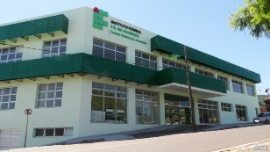
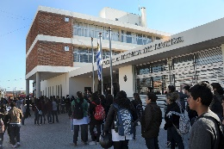
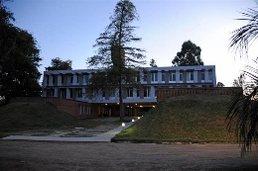
Ensino Médio Integrado Binacional
Relatos de uma experiência inovadora
Educação na Fronteira
e para a Fronteira

Slide 2
O que são os cursos binacionais?
Notes:
Estudo

Slide 3
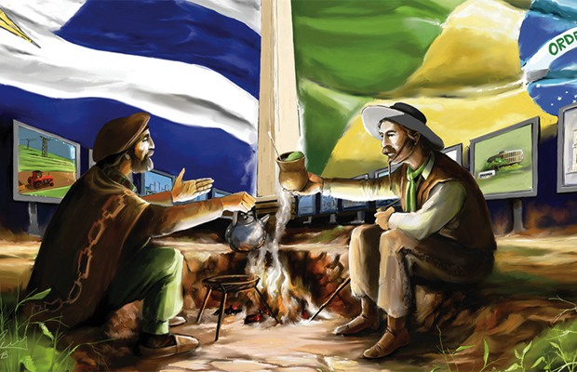
50% vagas
Integração

Slide 4
CONVÊNIOS
Metodologia
Baseado em
princípios

Slide 5
cursos oferecidos atualmente
Notes:
Estudo

Slide 6
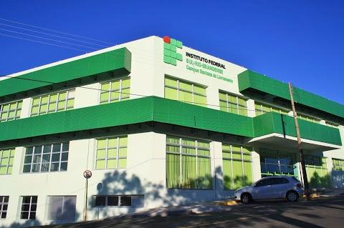
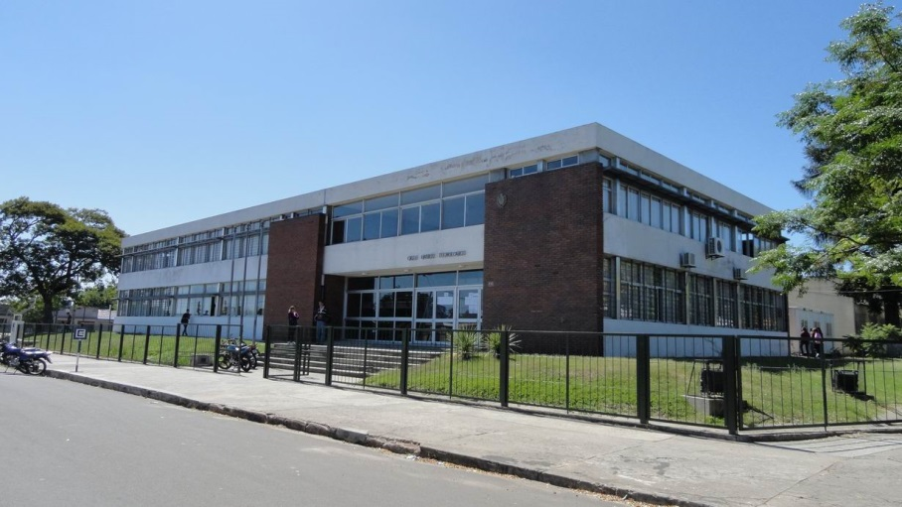
Cursos Integrados Binacionais 2011-2019
Cursos Técnicos Livramento:
Informática para Internet - Int (2014)
Energia Renovável - Int (2014)
Eletroeletrônica - Int (2014)
Cursos Técnicos Rivera:
Agropecuária – Int (2019)
Cursos Futuros:
* Química
* Hospedagem - Alojamiento
* Lazer
* Áudio e Vídeo
Notes:
Estudo

Slide 7
acordos
Notes:
Estudo

Slide 8
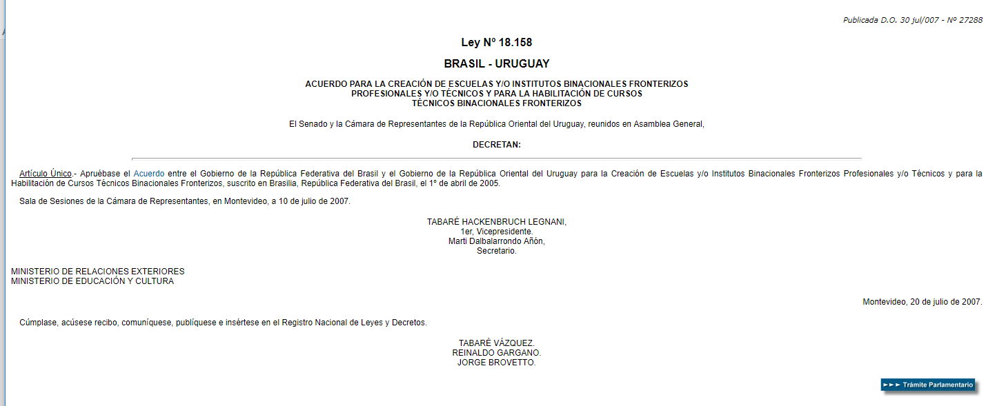
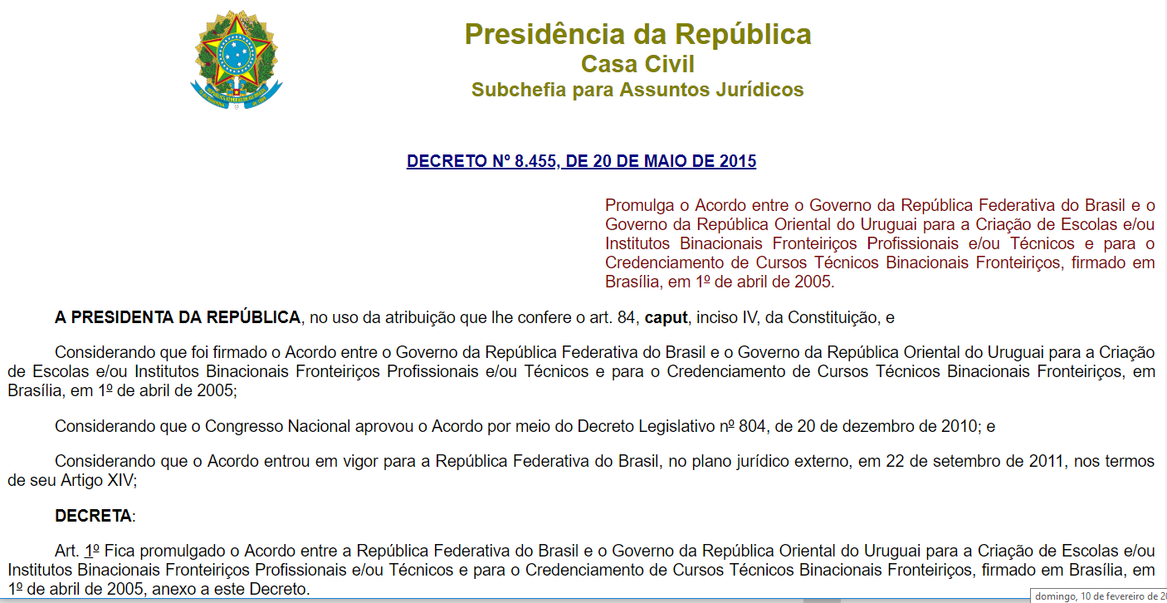
Acordo br – uy
2005
Notes:
Estudo

Slide 9
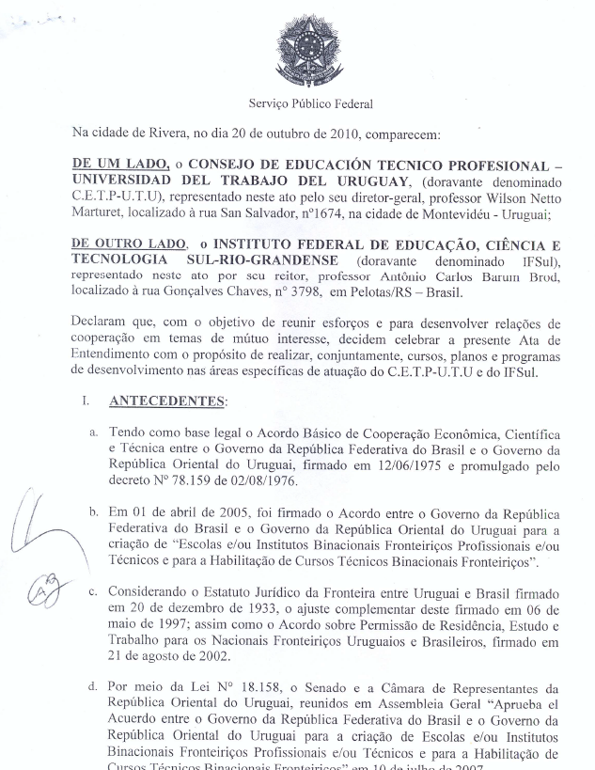
Ata de entendimento
2010
Notes:
Estudo

Slide 10
Princípios
binacionais
Notes:
Estudo

Slide 11
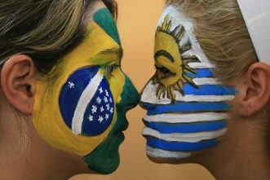
Alunos Binacionais
Considerar como alunos binacionais os estudantes matriculados em qualquer das instituições participante dos convênios para cursos binacionais, permitindo assim que os mesmos concorram a benefícios e direitos além de adquirirem os deveres e obrigações pertinentes.

Slide 12
Definições conjuntas
Definição de políticas, de áreas educacionais e laborais estratégicas de integração de forma conjunta;

Slide 13
Levantamento da demanda
Levantamento das demandas do setor laboral em ambos os lados da fronteira, visando o desenvolvimento de um diagnóstico acerca do espaço transfronteiriço por meio de consulta aos setores público e produtivo, assim como à comunidade da fronteira;

Slide 14
Perfil egresso
Definição dos perfis dos egressos que atendam às demandas dos dois lados da fronteira, cargas horárias mínimas e demais exigências de formação em consonância aos catálogos de cada sistema educacional;

Slide 15
Conteúdos programáticos
Conferência dos conteúdos programáticos de modo que contemplem as bases científicas e tecnológicas exigidas em cada nacionalidade;

Slide 16
Tabela de equivalências
Primária
6 años
Ens. Fund.
9 anos
Ciclo Básico
3 años
4 anos
3 años
Ensino
Médio
3 anos
Bachillerato
3 años
Integrado
Médio + Técnico
Enseñanza Média Tecnológica
Técnicos
2 anos
2 años
Ed. Méd. Sup
Subsequente
Técnico
Terciário
Prof. - No Univ.
Cursos Superiores
Grado - Univers.
Consonância às tabelas educacionais de equivalência de níveis de ensino em ambos os países, tanto para ingresso quanto para conclusão dos cursos;

Slide 17
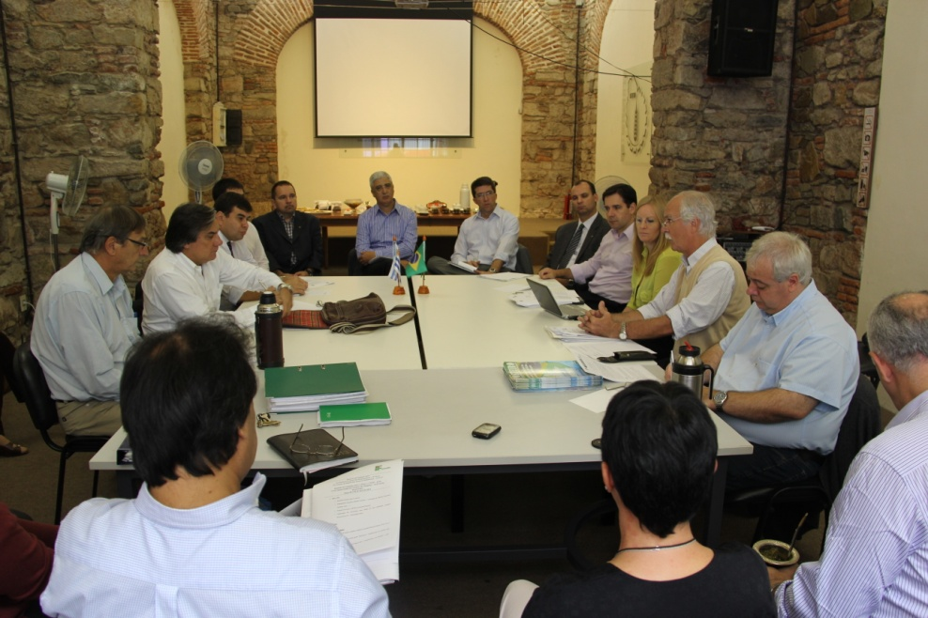
PPC/Plan - conjuntos
Construção conjunta dos projetos pedagógicos, os quais devem ser aprovados em ambas as instituições, comparando e discutindo metodolog. de ens. e de avaliação;
Alterações dos projetos pedagógicos dos cursos deverão ser informados às instituições parceiras, negociando a forma de trabalho conjunto caso a caso;

Slide 18
Alteração oferta
Alterações da oferta educativa serão informadas previamente as instituições conveniadas;

Slide 19
inscrições
As inscrições poderão ser realizadas em qualquer uma das instituições parceiras, independentemente da nacionalidade dos candidatos, seguindo expressamente as regras das referidas instituições;

Slide 20
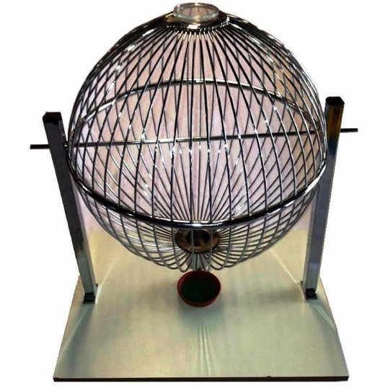
seleção
A seleção de candidatos de sua nacionalidade é realizada por cada instituição, respeitando os modelos já existentes e comumente empregados, tais como provas classificatórias (Brasil) ou sorteio (Uruguai).

Slide 21
Vagas/cupos
50% vagas
Equivalência de vagas para cada nacionalidade;

Slide 22
Oferta educativa
Equivalência da oferta educativa binacional, na qual cada instituição procura ofertar um número equânime de cursos “ou” vagas/cupos, buscando ampliar o leque de opções na região de fronteira;

Slide 23
Gestão compartilhada
Gestão compartilhada os cursos binacionais, com reuniões periódicas e frequentes, através dos comitês gestores(reitorias) e comitês operativos/pedagógicos locais.

Slide 24
Coord./ref. binacional
Cada instituição terá um responsável nas reitorias e outro responsável no campus para encaminhamento das demandas binacionais;

Slide 25
Português / español
Possibilidade de utilização dos idiomas português e espanhol em qualquer atividade de ensino, pesquisa e extensão, respeitando as línguas maternas dos docentes e discentes nas atividades do curso;

Slide 26
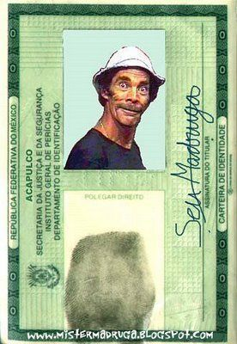
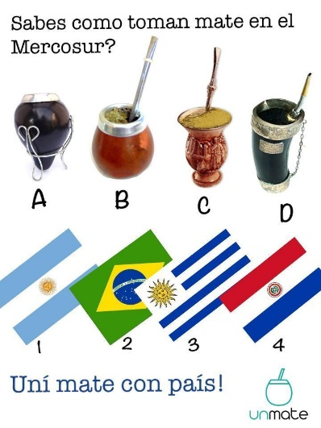
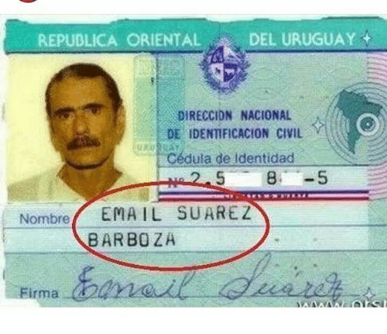
Conservar AS CARACTERÍSTICAS instituCIONAIS
Manter, sempre que possível, as características institucionais, metodologias pedagógicas e avaliativas, calendários acadêmicos, identidade cultural, documentações nacionais, entre outras;

Slide 27
Caráter empreendedor
Todas os cursos deverão oferecer disciplinas nas áreas de administração/empreendedorismo, com o objetivo de estimular o caráter empreendedor em seus alunos;

Slide 28
Normativas br/uy
Diseño – Projeto
Dibujo – Desenho
Perejil – Salsa
Consideração de aspectos e normativas brasileiras e uruguaias nos planos de ensino de todas as disciplinas e na dinâmica cotidiana de sala de aula;

Slide 29
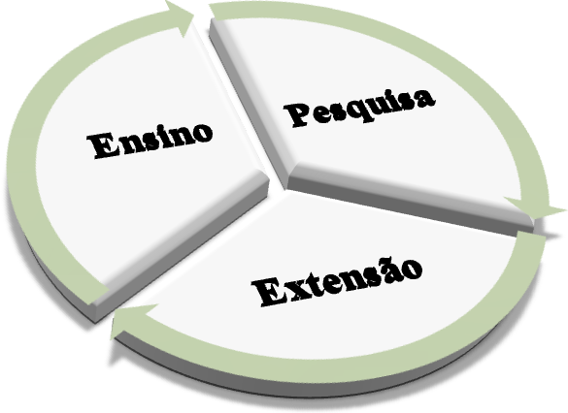
projetos
Estímulo à realização de projetos de ensino, pesquisa e extensão envolvendo os dois lados da fronteira;

Slide 30
Visitas técnicas
Alunos estrangeiros necessitam dar entrada no país.
Planejamento de visitas técnicas, conforme possibilidades e disponibilidades do setor produtivo bilateral;

Slide 31
Estágios/pasantias binacionais
Estímulo e promoção de oportunidades de estágio em ambos os lados da fronteira;

Slide 32
Direitos / deveres
Deverão ser garantidos os direitos e respeitados deveres enquanto discentes, em ambas instituições/países.
Em caso de penalidade, será aplicado o regulamento da instituição onde ocorreu o fato;

Slide 33
Assistência e bolsas
Todos discentes regularmente registrados em ambas instituições poderão concorrer a benefícios de assistência estudantil e bolsas nas instituições participantes, não podendo ser onerado em nenhuma situação por qualquer tipo de benefício, devido ao princípio de reciprocidade.

Slide 34
Diplomas binacionais
Reconhecimento automático dos diplomas de cursos técnicos a brasileiros e uruguaios;
Revalidação de diplomas de cursos superiores ofertados nesta mod. em ambas as instituições, seguindo as legislações e os regramentos nacionais, e atendendo o plano de trabalho anexo ao convênio interinstitucional e/ou protocolo de intensões;

Slide 35
Mas afinal qual é o segredo do binacional?

Slide 36
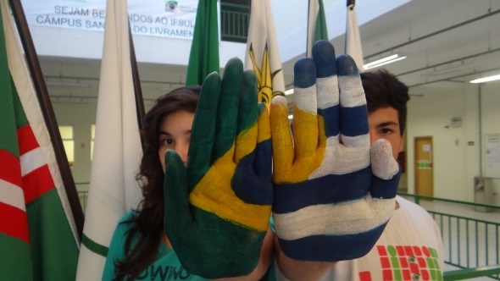
As pessoas
Notes:
Estudo

Slide 37
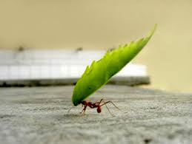
Os Cursos Binacionais são uma realidade
feitos de pequenas grandes conquistas.
Fruto do trabalho de muitas pessoas.
Notes:
Estudo

